Slide 1
de woorden van cursus 3
module 6

Slide 2
dag 1

Slide 3
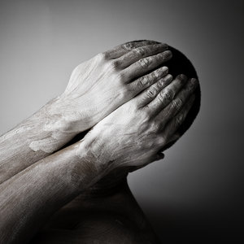
de sufferd

Slide 4
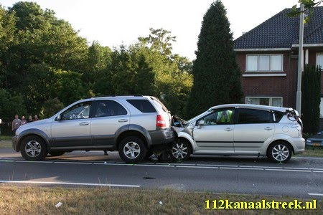
de aanrijding

Slide 5
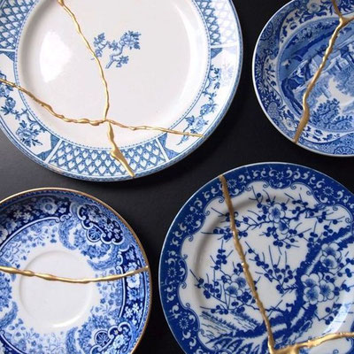
de barst

Slide 6
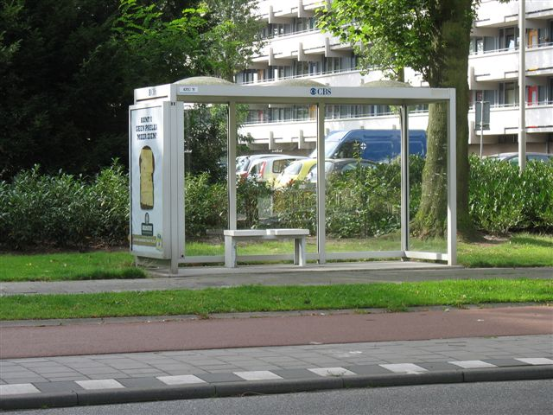
de halte

Slide 7
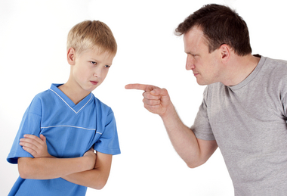
de schuld

Slide 8
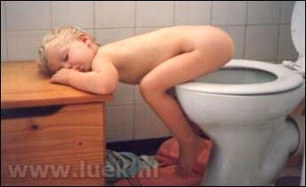
in slaap vallen

Slide 9
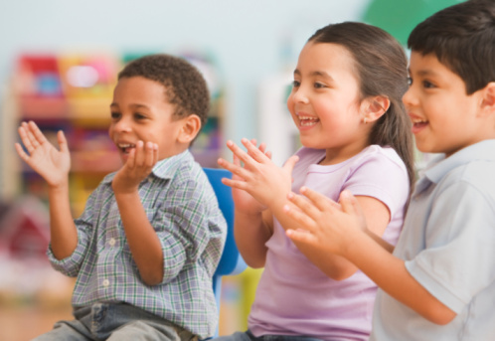
klappen

Slide 10
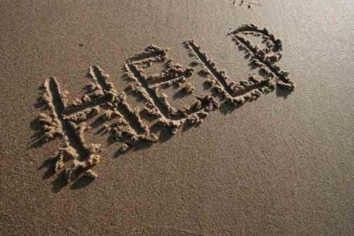
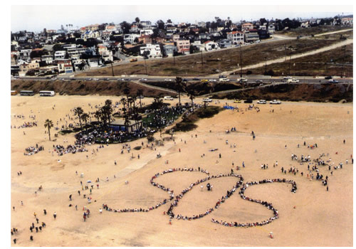
help!

Slide 11
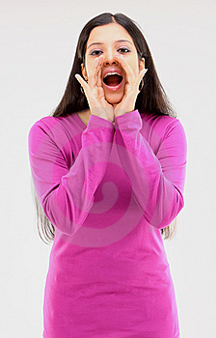
pas op!

Slide 12
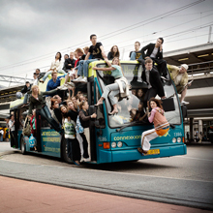
stampvol

Slide 13
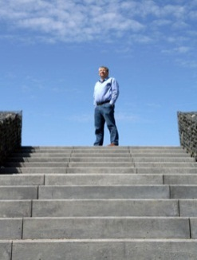
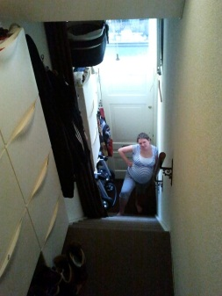
bovenaan-onderaan (de trap)

Slide 14
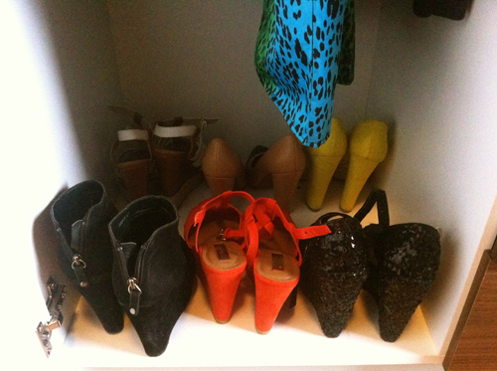
onderin (de kast)

Slide 15
Het woord van de dag 1: de botsing

Slide 16
Het verhaal dag 1 Klik op

Slide 17
de verhaalplaten van dag 1

Slide 18
de verhaalplaten van dag 1

Slide 19
de verhaalplaten van dag 1

Slide 20
de verhaalplaten van dag 1

Slide 21
de verhaalplaten van dag 1

Slide 22
dag 2 en 3

Slide 23
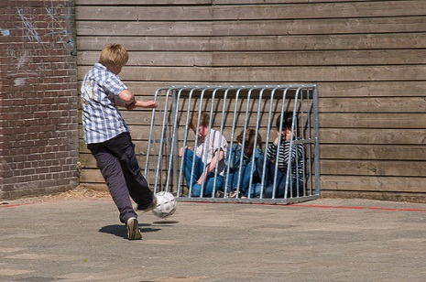
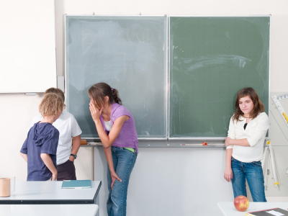
de rotjongen- de rotmeid

Slide 24
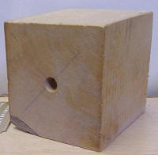
het blok

Slide 25
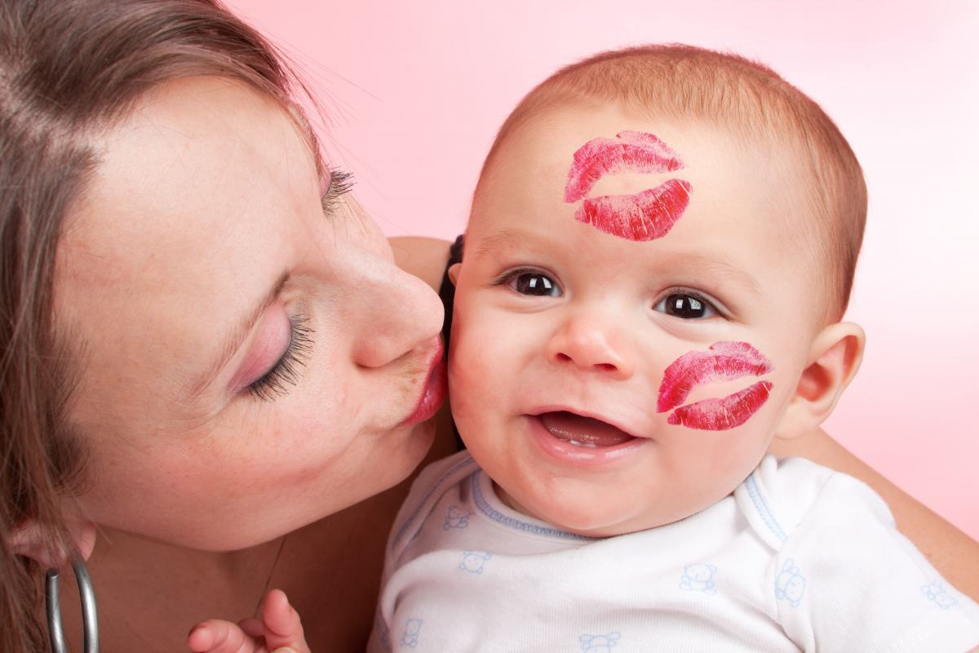
het kusje

Slide 26
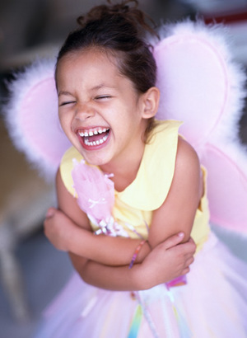
de slappe lach

Slide 27
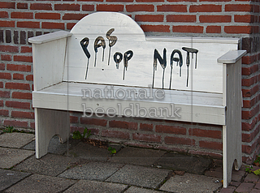
afblijven

Slide 28
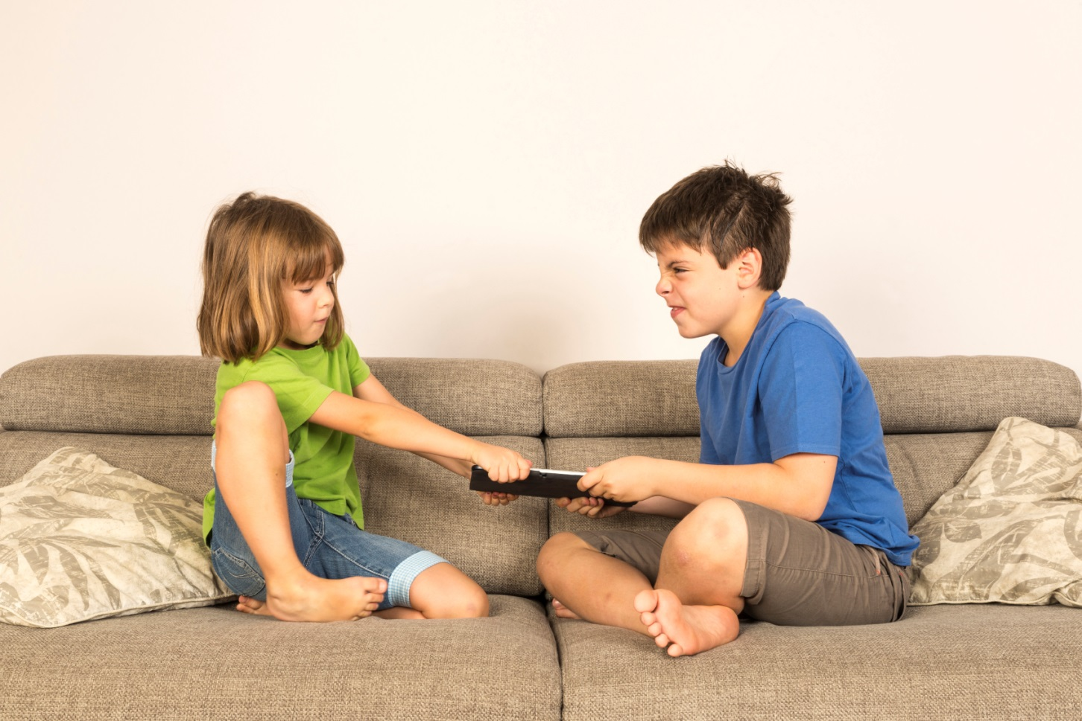
afpakken

Slide 29
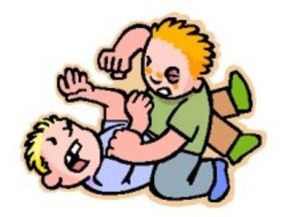
in elkaar slaan

Slide 30
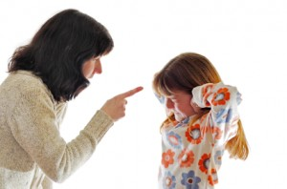
dreigen

Slide 31
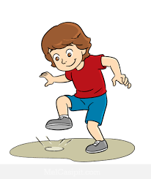
stampen

Slide 32
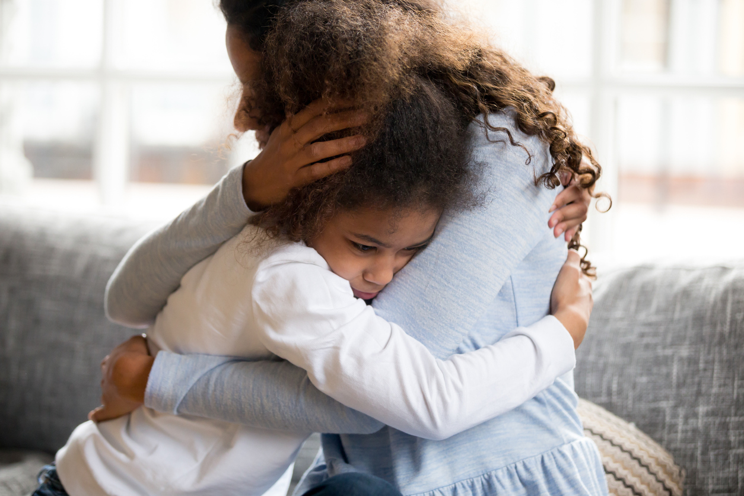
troosten

Slide 33
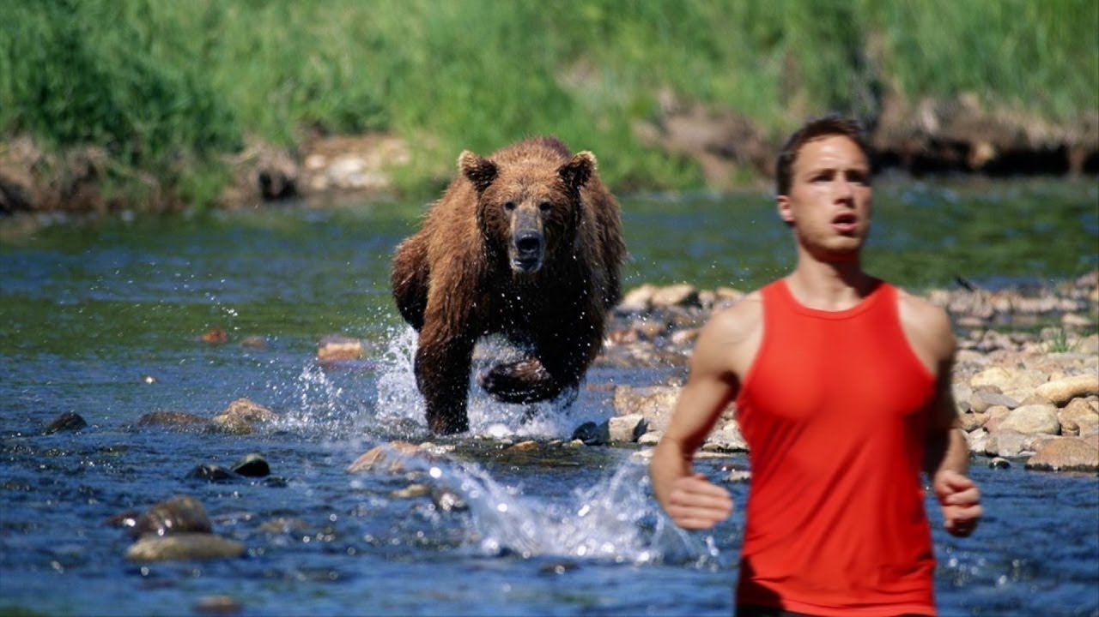
wegwezen

Slide 34
beledigd

Slide 35
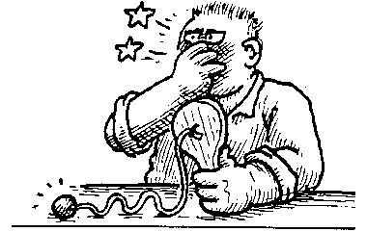
dom

Slide 36
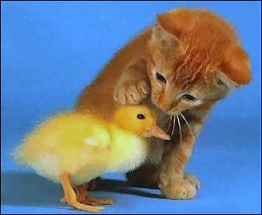
lief

Slide 37
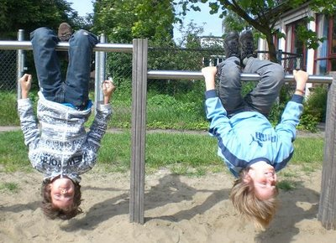
ondersteboven

Slide 38
gemeen

Slide 39
troosten

Slide 40
het woord van de dag 2 en 3: troosten

Slide 41
Het verhaal dag 2 en 3 Klik op

Slide 42
de verhaalplaten van dag 2

Slide 43
de verhaalplaten van dag 2

Slide 44
de verhaalplaten van dag 2

Slide 45
de verhaalplaten van dag 2

Slide 46
de taalfuncties van dag 2
Protesteren:
Welles! Nietes!
Waarschuwen:
Hela……..
Dreigen:
Anders……..

Slide 47
het woord van de dag 3: gemeen

Slide 48
de taalfuncties van dag 3 (herhaling van dag 2)
Protesteren:
Welles! Nietes!
Waarschuwen:
Hela……..
Dreigen:
Anders……..

Slide 49
dag 4

Slide 50
de kanjer

Slide 51
de ouders

Slide 52
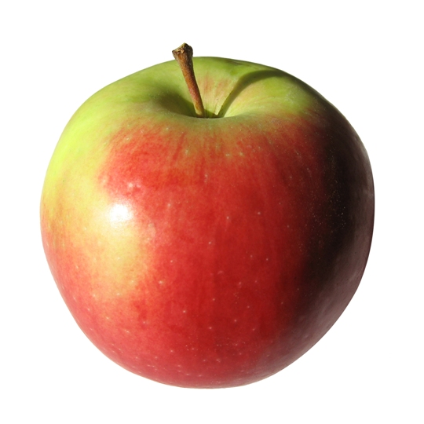
de appel

Slide 53
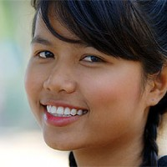
de glimlach

Slide 54
het hart

Slide 55
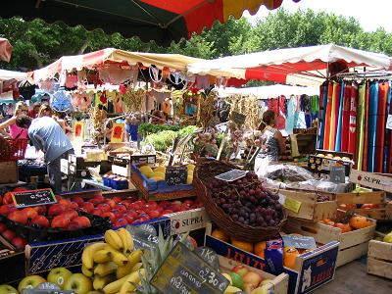
de markt

Slide 56
aardig zijn

Slide 57
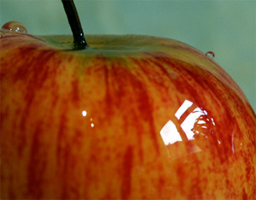
glimmen

Slide 58
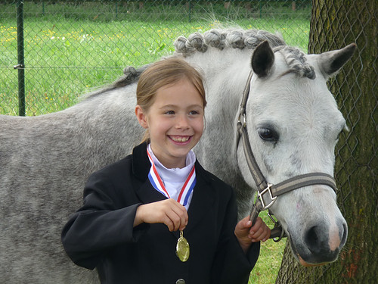
glunderen

Slide 59
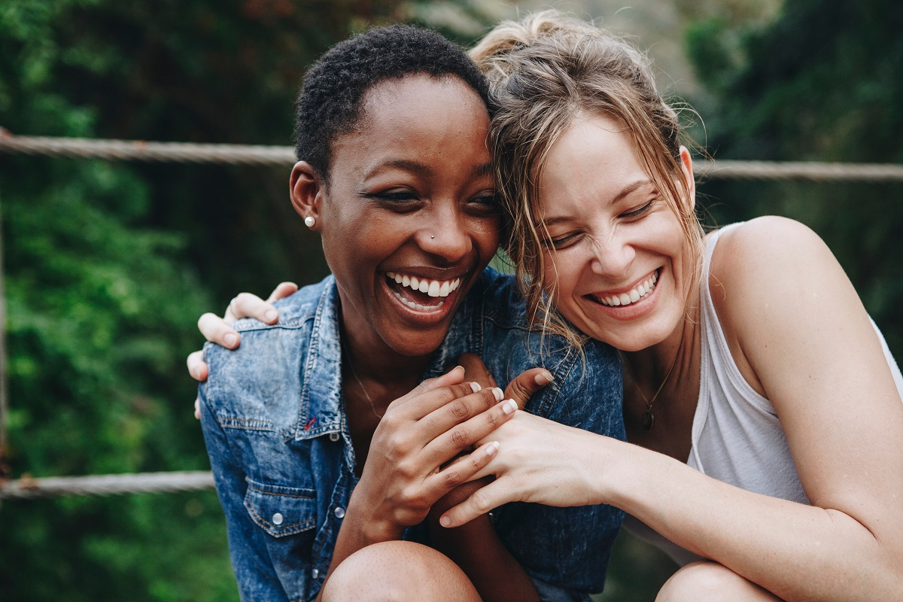
lachen

Slide 60
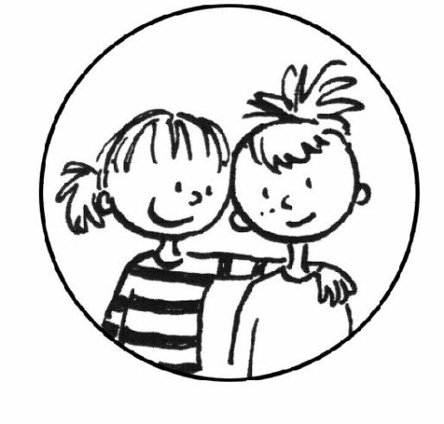
aardig

Slide 61
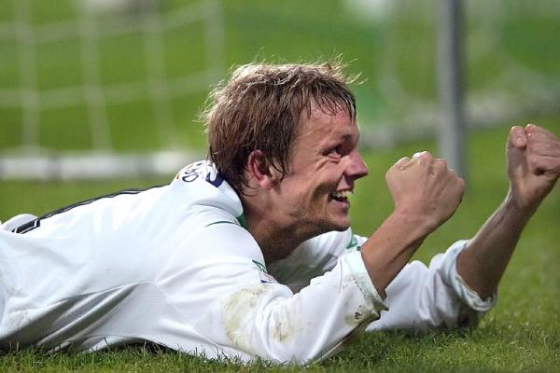
blij

Slide 62
lief

Slide 63
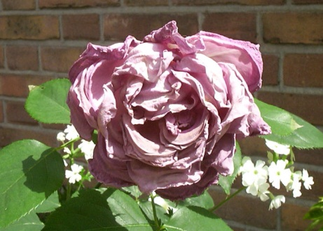
mooi-lelijk

Slide 64
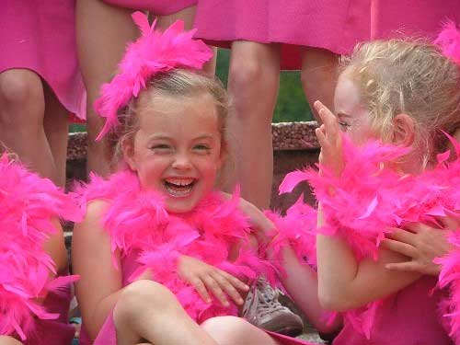
......van plezier

Slide 65
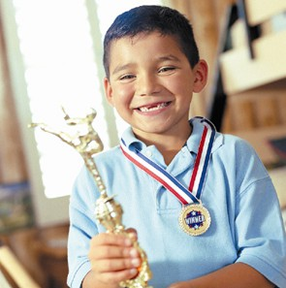
trots

Slide 66
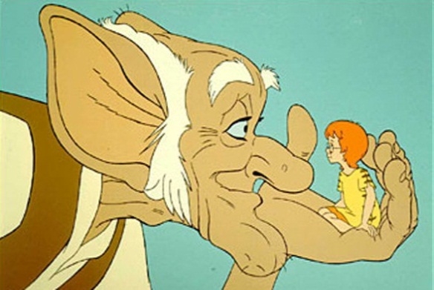
vriendelijk

Slide 67
het woord van de dag 4: aardig doen en zijn

Slide 68
Het verhaal dag 4 Klik op de link
https://www.youtube.com/watch?v=iSNiEzRV7Rk&list=PLmlPkTFID-Du1VMjRuqSfi_bbqf-0UAVv&index=24

Slide 69
de verhaalplaten van dag 4

Slide 70
de verhaalplaten van dag 4

Slide 71
de verhaalplaten van dag 4

Slide 72
de verhaalplaten van dag 4

